Slide 1
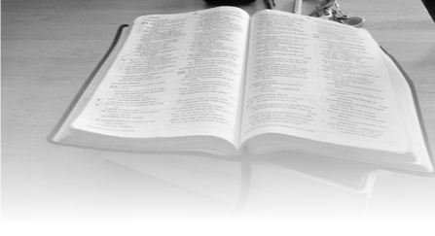
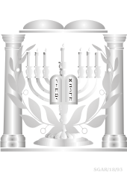
Directorio
Nombre
CONSEJO DIRECTIVO:
Pastor: Min. Eladio Lara M.
Copastor: Diác. Marcos Tejeda G.
Tesorero: Hno. Miguel Ramales V.
Secretaria: Hna. Sonia Castelán
Vocal: Hno. Fernando López A.
FRATERNIDAD FEMENIL:
Directora: Hna. Cecilia Aparicio G.
Secretaria/Tesorera: Hna. Esther Flores O.
Vocal: Hna. Norma López A.
FRATERNIDAD VARONIL
Director: Hno. Francisco Ceja
Secretario/Tesorero: Hno. Javier López
F.J.C.
Director: Hno. Saúl Rangel P.
Secretario/Tesorero: Hna. Desiré Huerta C.
Secretaria de Actas: Hna. Sonia Castelán
Organista: Hno. Fernando López A.
Boletín Semanal para la orden de cultos
Fecha:
Artículo
Biblia, También llamada "Sagrada Escritura" o simplemente "las Escrituras". Es el libro sagrado del judaísmo y del cristianismo, que contiene la revelación hecha por Dios a los hombres. Aunque los primeros escritos proceden de épocas cercanas a los años 2200-1500, la redacción principal comienza en tiempos del rey Salomón (990-930 a.C.) con el llamado redactor yahvista, que se funde con la del redactor elohísta a finales del s. VIII. No existen sino copias hechas a partir de los manuscritos originales, a una distancia de tiempo más o menos lejana que, según los libros, abarca desde unos pocos siglos después hasta veinte siglos más tarde. La crítica textual tiene por objetivo restaurar el texto original, que ha sufrido vicisitudes de toda índole.
Templo
Dirección
Teléfono

Slide 2
Culto Meridiano
Culto Nocturno
Director: Hermano Enrique Rangel
Ponente: Hermano Miguel Ramales V.
Himno 82 “Si buscas el amor”
Oración de Reapertura
Himno por el Director
Himno “Señor Cena conmigo”
Lectura Devocional
Acción de Gracias y Peticiones Especiales
Recaudo Diezmal y de Ofrendas
Himno 83 “Si Jehová no edificare la casa”
Lectura previa
Súplica por la Prédica
Tema: Juicio al occidente de Israel
Himno Alusivo
Informes y Bienvenidas
Oración final momentánea.
De Recepción de Sábado
Encargado: Ministro Eladio Lara M.
Culto Matutino
Director: Hermano Jorge Martínez D.
Instructor: Hermano Fernando López A.
Himno sugerido
Oración para Iniciar
Himno Nuevo 3 “Alabad”
Himno Nuevo 15 “Clamaré, alabaré, adoraré”
Breve Rogativa por la recitación del Decálogo
Lectura del Decálogo
Himno Nuevo 74 “Oh, gran Señor”
Lectura en Hechos 16:6-12
Distribución de Grupos
Oración por la clase
Lección 7: La Humildad y Obediencia de Pablo
Himno alusivo
Los pequeños exponen su estudio
Oración final momentánea.
Culto Vespertino
Director: Hermano Obed Hernández R.
Ponente: Diácono Marcos Tejeda G.
Himno 51 “Mi vida pasa fugaz”
Oración de Reinicio
Himno 84 “Si te convirtieres”
Himno 95 “Una mente, un mismo parecer”
Lectura del acta anterior
Himno por la Congregación
Alabanzas Especiales
Aprender Himno Nuevo 86 “Te esperaré”
Lectura alusiva al Tema y oración por el mismo
Tema: ¿Está vigente el Nazareato?
Himno Contiguo
Informes y Bienvenidas
Lectura del Decálogo (Deuteronomio 5)
Oración de Clausura y Bendición Apostólica.
Avisos
Avisos

